Slide 1
03. Matplotlib
pip install matplotlib
Matplotlib은 Python에서 가장 많이 사용되는
데이터시각화 라이브러리 패키지.
Line Plot, Bar chart, Pie chart, Histogram, Box Plot 등 다양한 차트와 스타일을 지원함 !

Slide 2
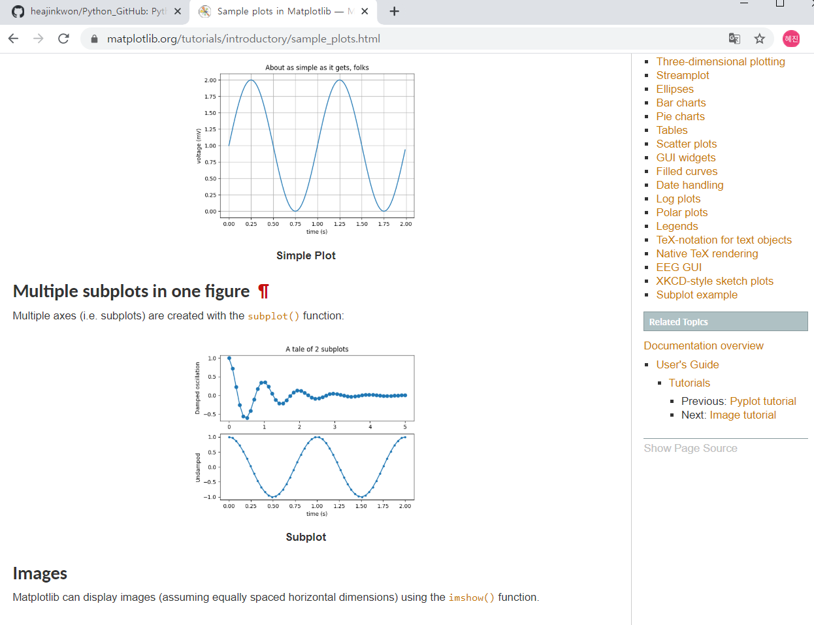
< Matplotlib사이트 >
원하는 그래프 찾아
소스코드 작성하기.

Slide 3
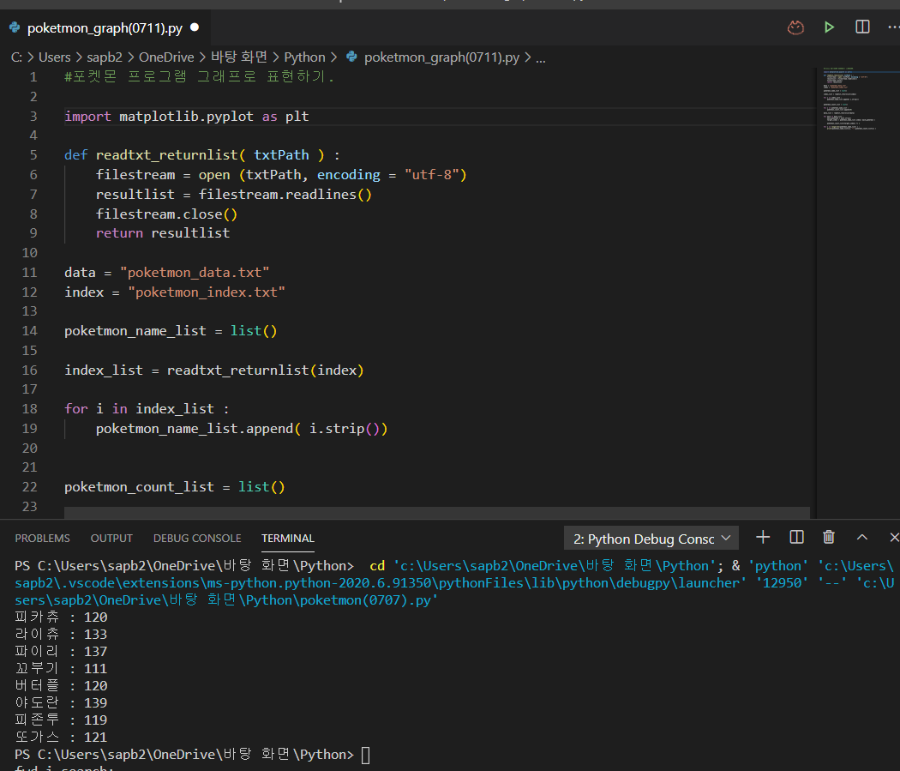
matplotlib.pyplot라 하기엔 너무 긺.
as를 이용하여 이것의 별명을 지어줌.
“plt”

Slide 4
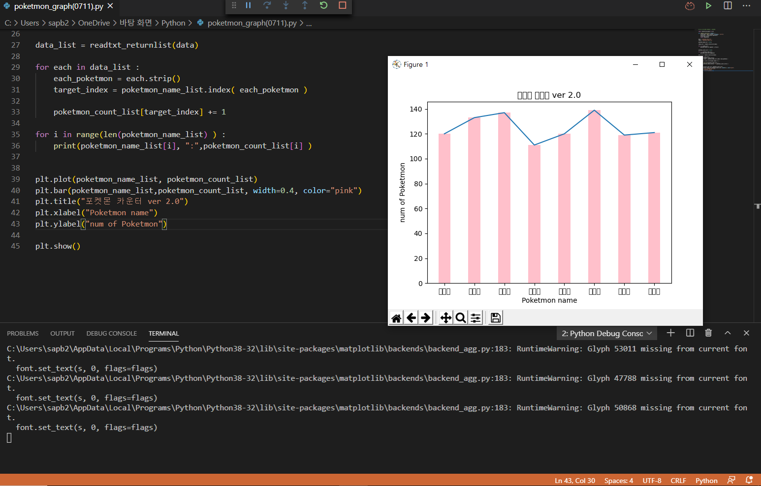
color도 조정가능.
width로 두께조정.

Slide 5
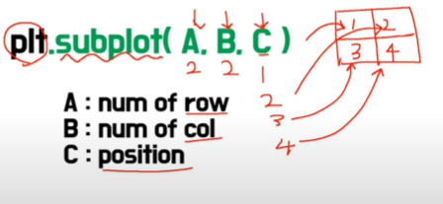
03. Matplotlib

Slide 6
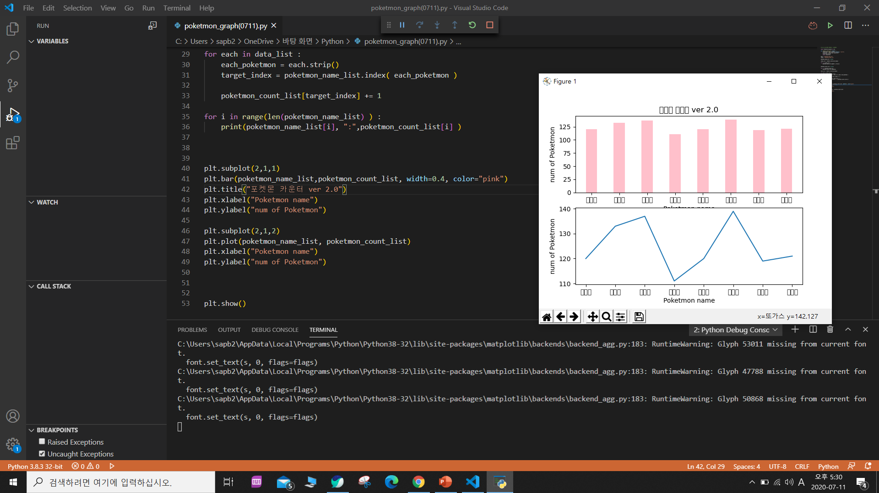
2개의 차트보기 가능.
plt.subplot(행, 열, 위치)

Slide 7
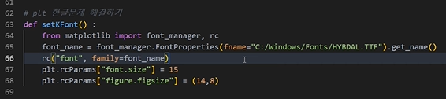
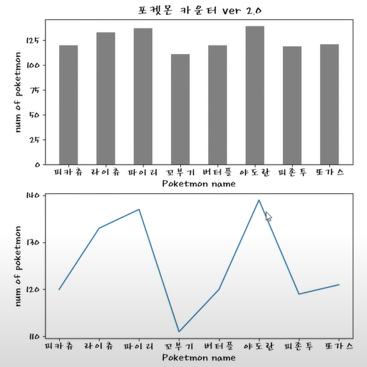
한글폰트가 다운X → 한글이 깨짐.

